Slide 1
Apresentação 4 – PLANTAS E ANIMAIS: REPRODUÇÃO
Processos reprodutivos e os mecanismos adaptativos e evolutivos

Slide 2
Reprodução
A reprodução de um organismo vivo pode ocorrer de forma assexuada ou sexuada. Há organismos que podem se reproduzir de ambas as formas.
Assexuada
Sexuada
Caracteriza-se pela não participação de gametas.
O descendente apresenta material genético igual ao do organismo que lhe deu origem.
Ocorre a produção de gametas femininos e masculinos, que se encontram e se unem, no processo denominado fecundação.

Slide 3
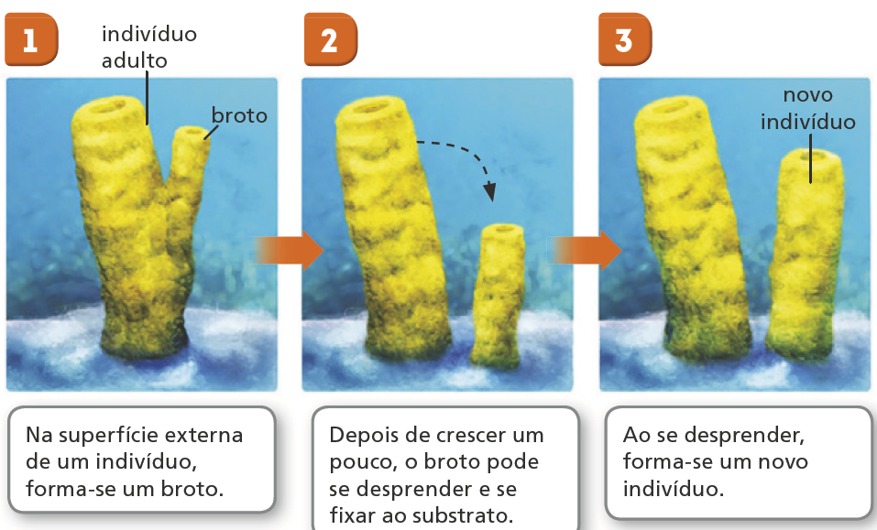
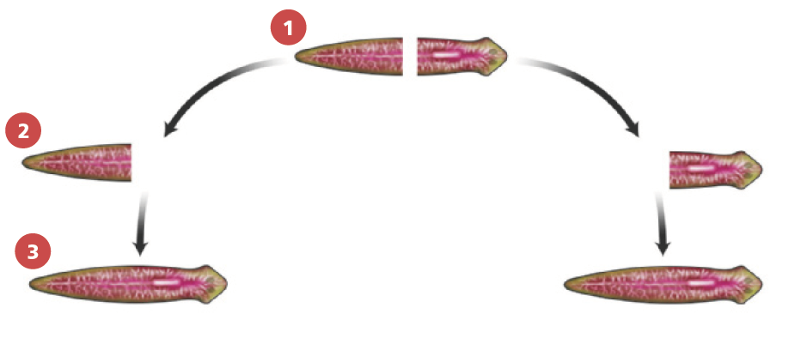
Reprodução assexuada
Planárias podem se reproduzir assexuadamente por fissão.
(1) O corpo do animal sofre uma divisão transversal, separando-se em duas partes.
(2) Cada uma das partes se regenera de maneira independente.
(3) Originam-se dois indivíduos geneticamente semelhantes.
As esponjas do mar podem se reproduzir assexuadamente por brotamento.
Os brotos podem permanecer presos ao indivíduo que lhes deu origem, formando colônias de esponjas.

Slide 4
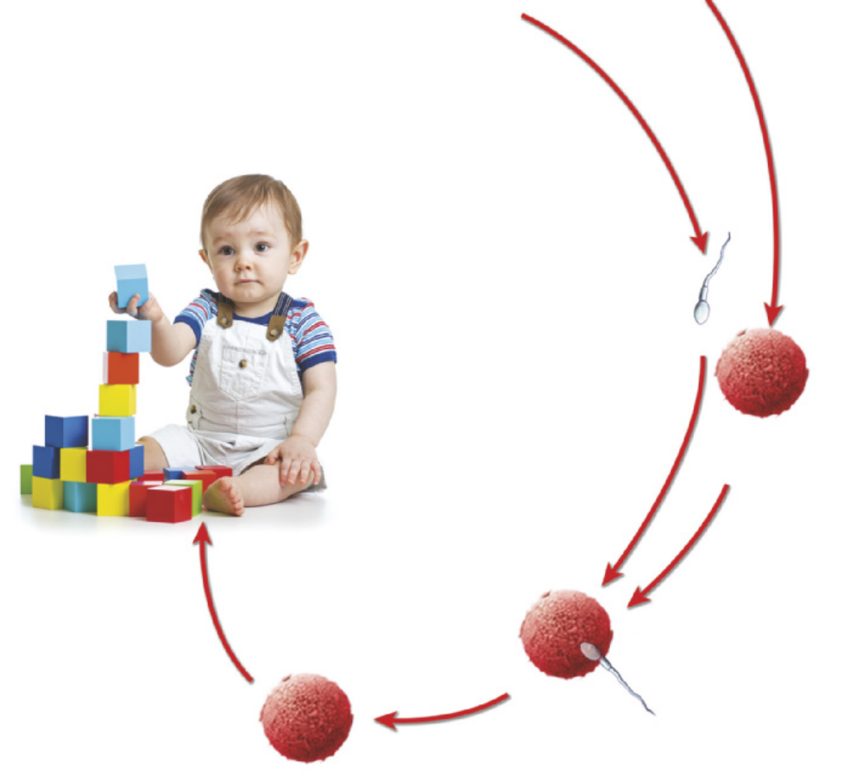
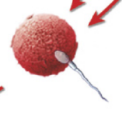
Reprodução sexuada
Homem
2n = 46
Mulher
2n = 46
meiose
meiose
Gameta
n = 23
Gameta
n = 23
fecundação
Indivíduo
n = 46
Zigoto
n = 46

Slide 5
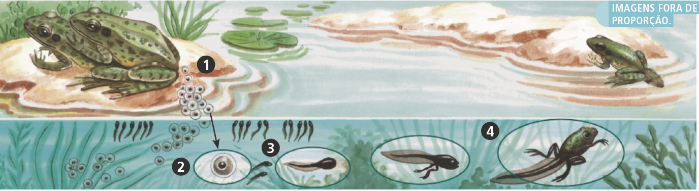
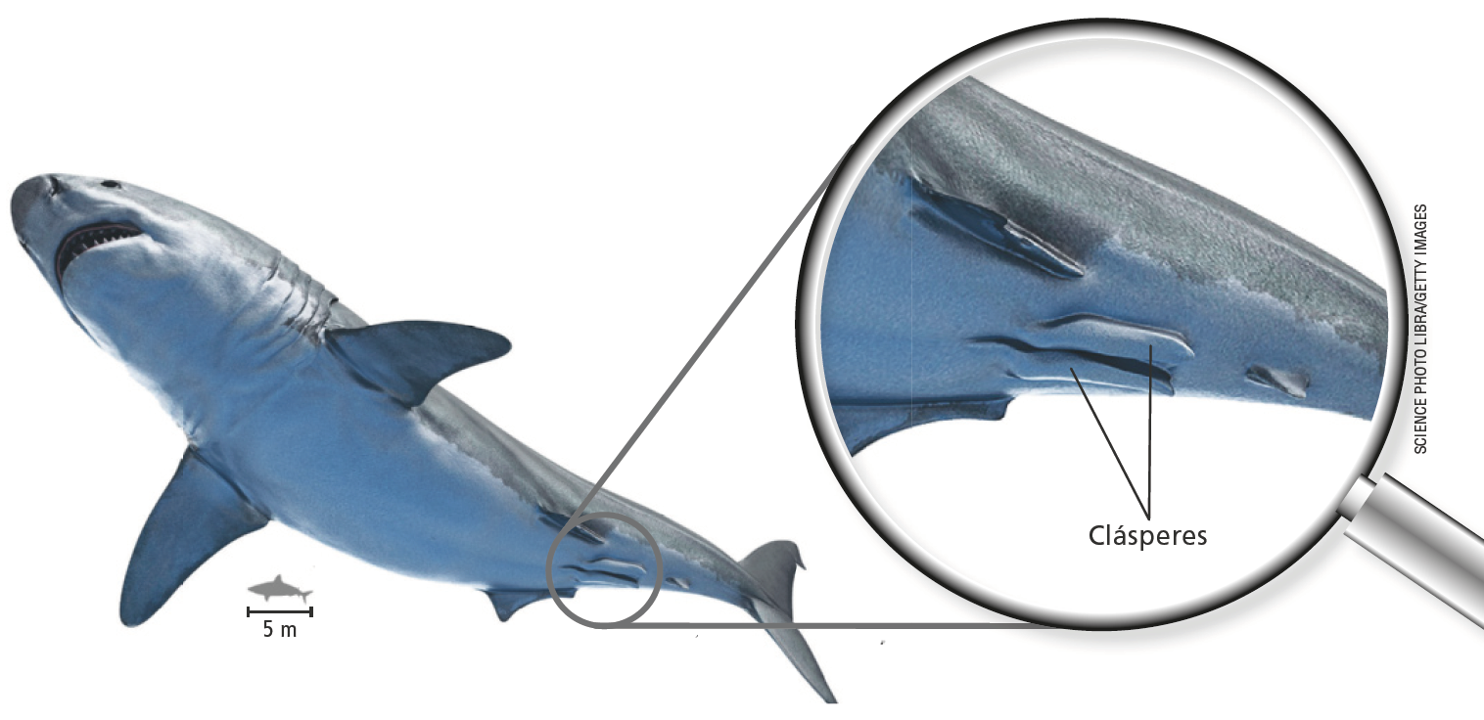
Fecundação externa ou interna
Na fecundação externa, os gametas são liberados no ambiente. Os sapos e as rãs, anfíbios anuros, são animais que realizam a fecundação externa.
Na fecundação interna, os gametas masculinos são depositados no interior do corpo da fêmea, onde ocorre a fecundação.
Tubarões machos utilizam os clásperes (detalhe ampliado) para introduzir gametas na cloaca da fêmea.

Slide 6
Reprodução das plantas
As plantas são classificadas em quatro grandes grupos:
Briófitas
Pteridófitas
Gimnospermas
Angiospermas
No ciclo de vida de todas elas, alternam-se duas gerações.
Alternância de gerações
Gametófito
(n)
Esporófito
(2n)
Produção de gametas por mitose no gametângio
Produção de esporo por meiose no esporângio

Slide 7
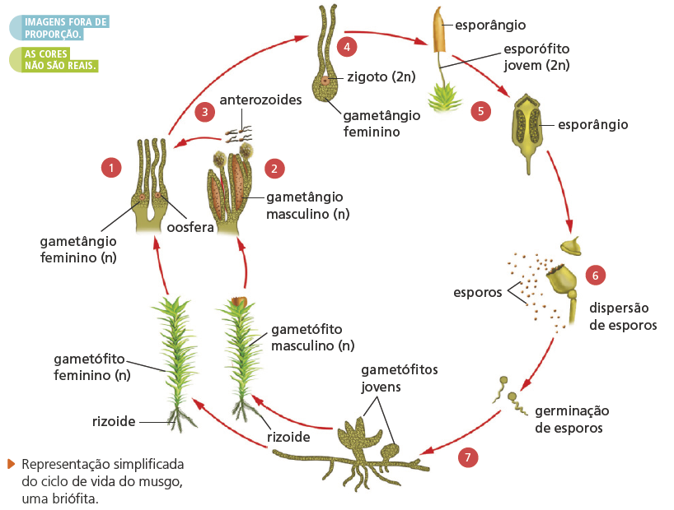
Reprodução das briófitas
Na maioria das briófitas, o gameta feminino, denominado oosfera, e o gameta masculino, denominado anterozoide, são produzidos em gametângios de indivíduos distintos.
A água é necessária
à reprodução desses organismos.

Slide 8
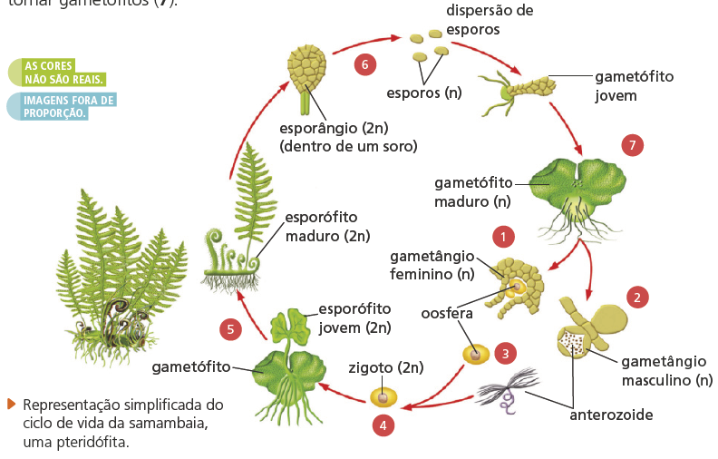
Reprodução das pteridófitas
Nas samambaias, os esporângios estão agrupados em estruturas denominadas soros, que podem ser visualizadas na parte inferior das folhas, nos vários folíolos, durante o período reprodutivo.
A água é necessária
à reprodução desses organismos.

Slide 9
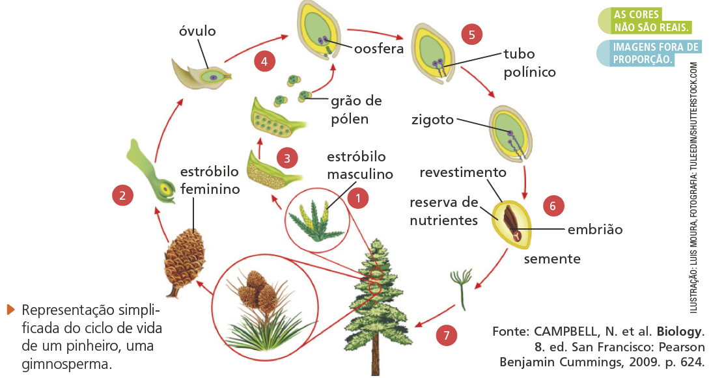
Reprodução das gimnospermas
As gimnospermas não produzem flores, e sim estruturas reprodutoras denominadas estróbilos. Os estróbilos masculinos produzem os grãos de pólen, e os estróbilos femininos produzem os óvulos que abrigam a oosfera (gameta feminino).
A água não é necessária
à reprodução desses organismos.

Slide 10
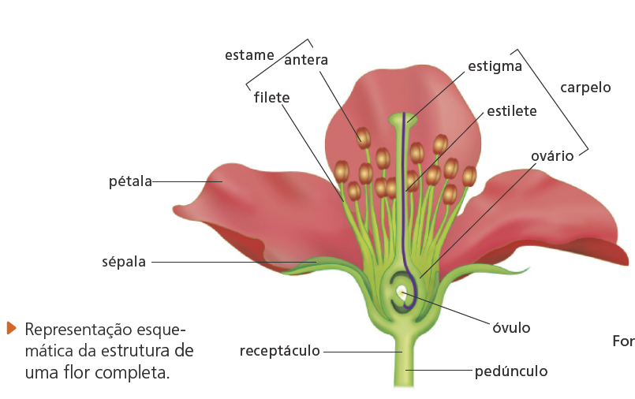
Reprodução das angiospermas
A flor é o órgão especializado na reprodução sexuada das angiospermas. Nela, ocorre a produção dos gametas femininos e masculinos.
Os frutos se formam após a fecundação do gameta feminino (oosfera) pelo
gameta masculino. O óvulo originará a semente, e o ovário desenvolve-se em fruto.
Algumas flores produzem néctar (solução de água e açúcares), que serve de alimento a animais que atuam como polinizadores.

